Slide 1
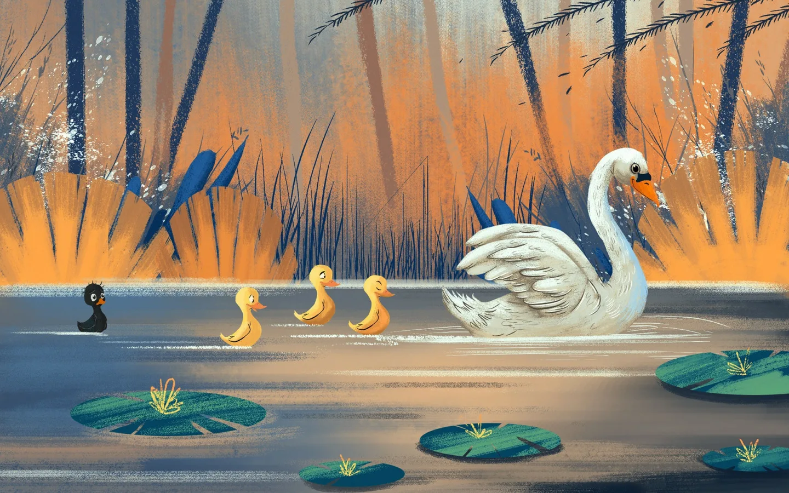
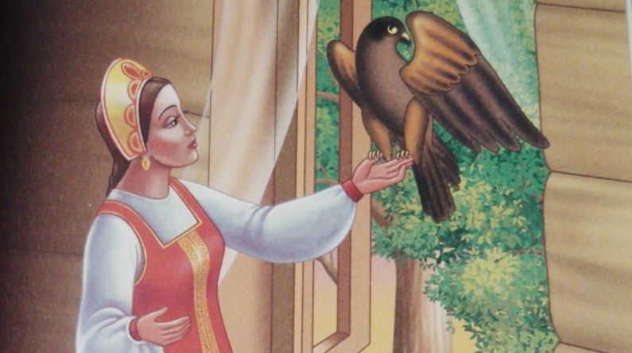
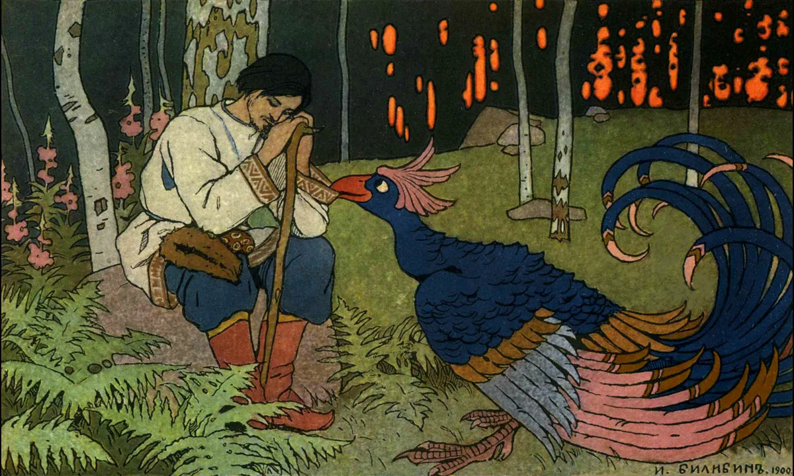
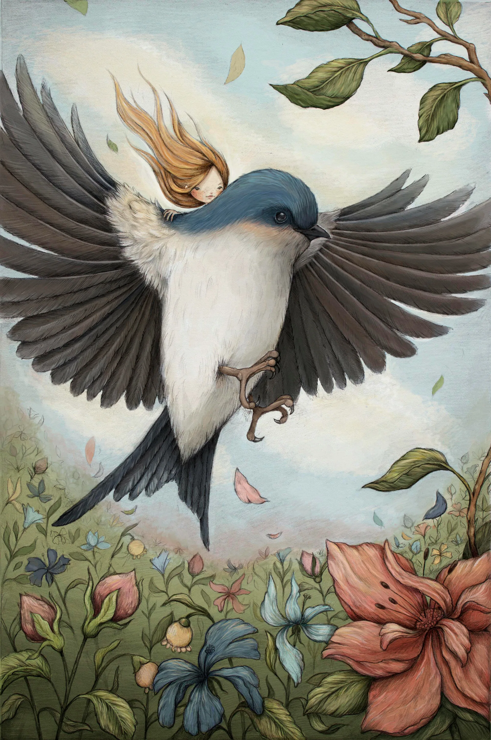
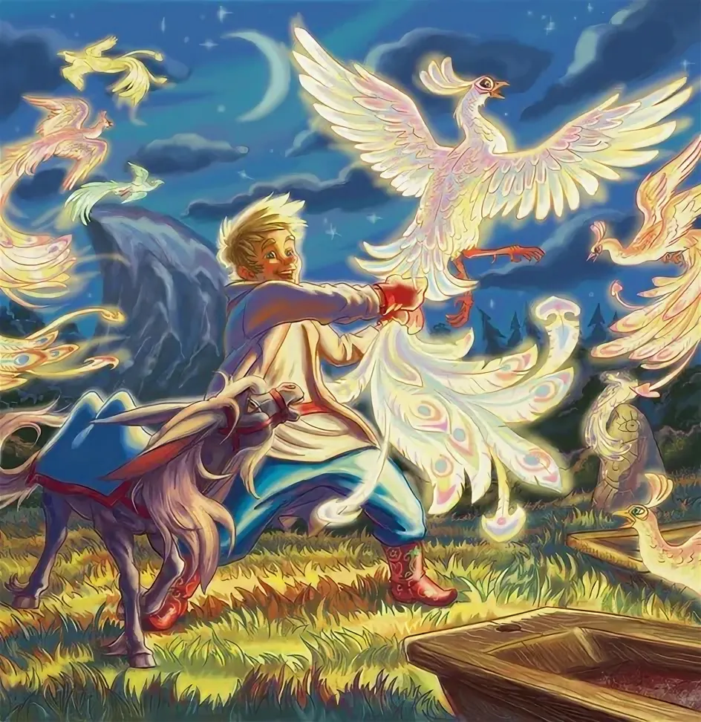
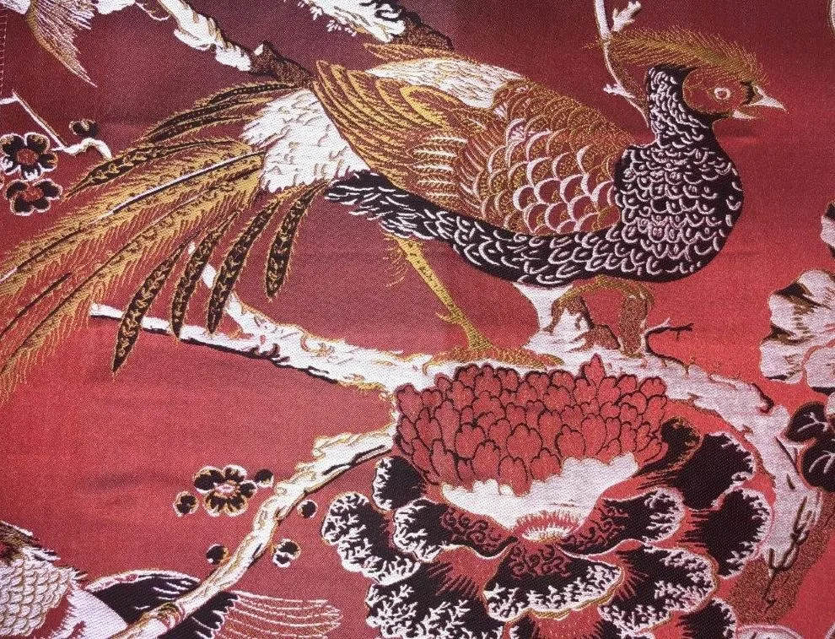
«Птицы в сказках»

Slide 2
Басня «Ворона и лиса» И.А.Крылов

Slide 3
Соловей. Ханс Христиан Андерсен

Slide 4
Серая шейка. Мамин-Сибиряк

Slide 5
Гадкий утенок. Ханс Христиан Андерсен

Slide 6
Дикие лебеди. Ханс Кристиан Андерсен

Slide 7
Лиса и Журавль. Русская народная сказка

Slide 8
Русская народная сказка «Финист – ясный сокол»

